Slide 1
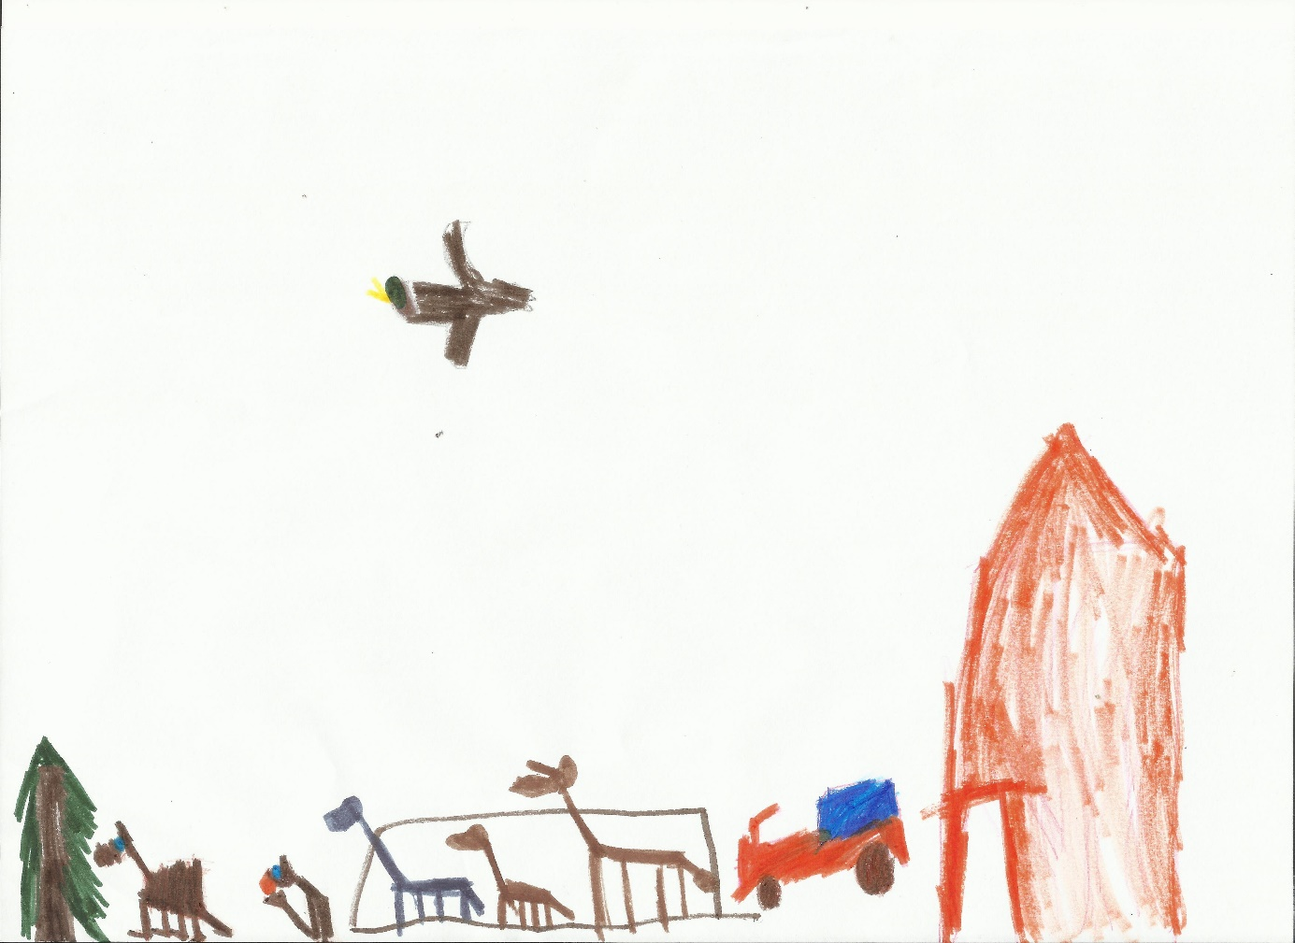
Ekologie
Sukcese
Jakub Horák

Slide 2
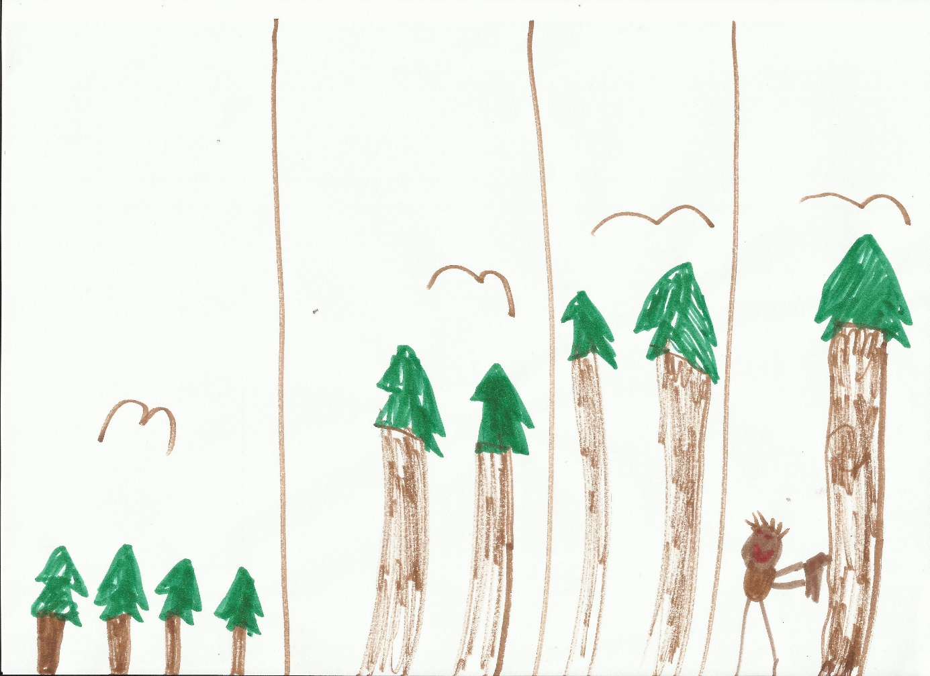
Sukcese
Jakub Horák
Úvod
Sukcese
Vývoj přírody

Slide 3
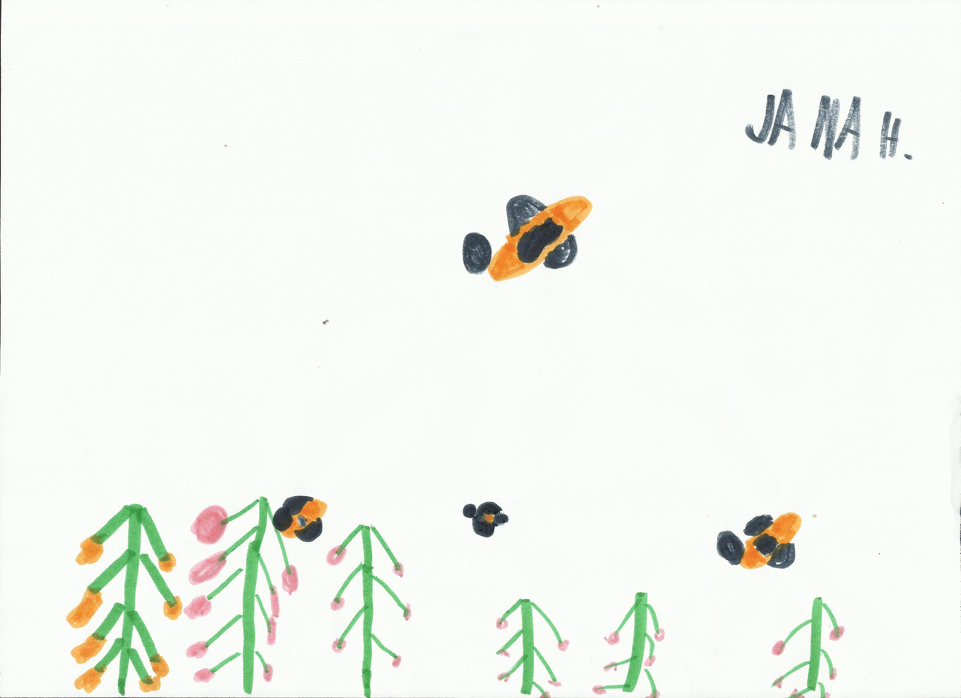
Sukcese
Jakub Horák
Definice
Sukcese
Vývoj společenstev v konkrétním prostoru za určitý čas
Dynamická
Nekonečná

Slide 4
Sukcese
Jakub Horák
Historie
Je předvídatelná a změny jsou konvergentní (Frederik Clements)
Od pionýrů ke klimaxu
Raně sukcesní druhy, mění podmínky, efemerní (prchavé)
Hypotetické konečné stádium, společenstvo neměnné, nejvíce biomasy
Vazby komplexnější a společenstvo stabilnější
Klimatický a edafický klimax

Slide 5
Sukcese
Jakub Horák
Historie
Existují regionální rozdíly (Henry Gleason)
Mnoho alternativních sukcesních řad a klimaxů
Rozdíly mezi jednotlivými oblastmi
Hlavní hybatelé vztahy a schopnost šířit se

Slide 6
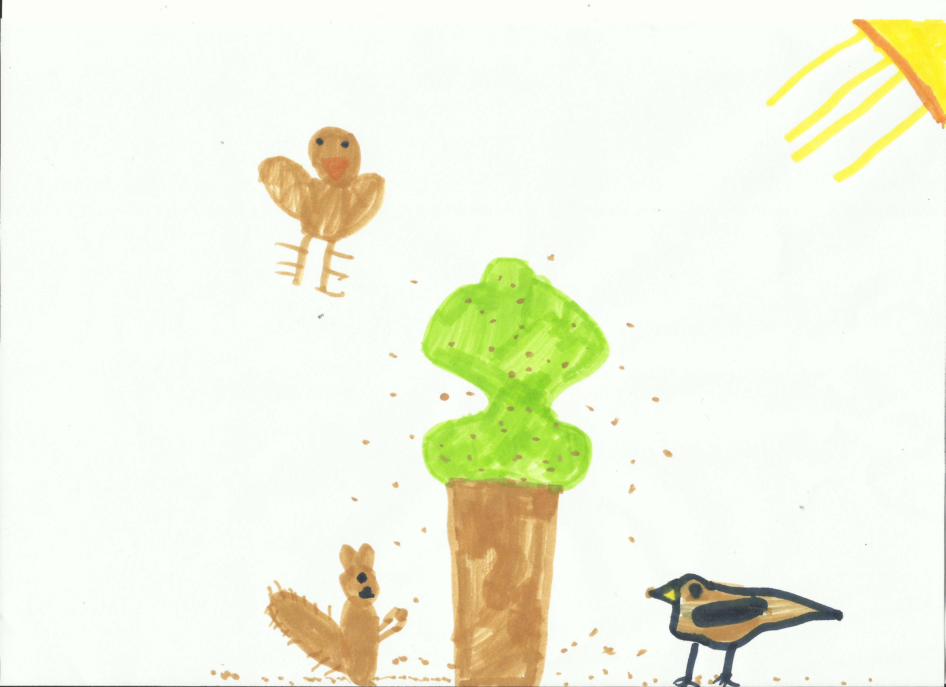
Sukcese
Jakub Horák
Historie
Botanika vs. zoologie
Botanická škola razí to, že živočichové následují sukcesi rostlin
Zoologové to, že rostliny jsou na zvířatech závislé (zoochorie, opylování)

Slide 7
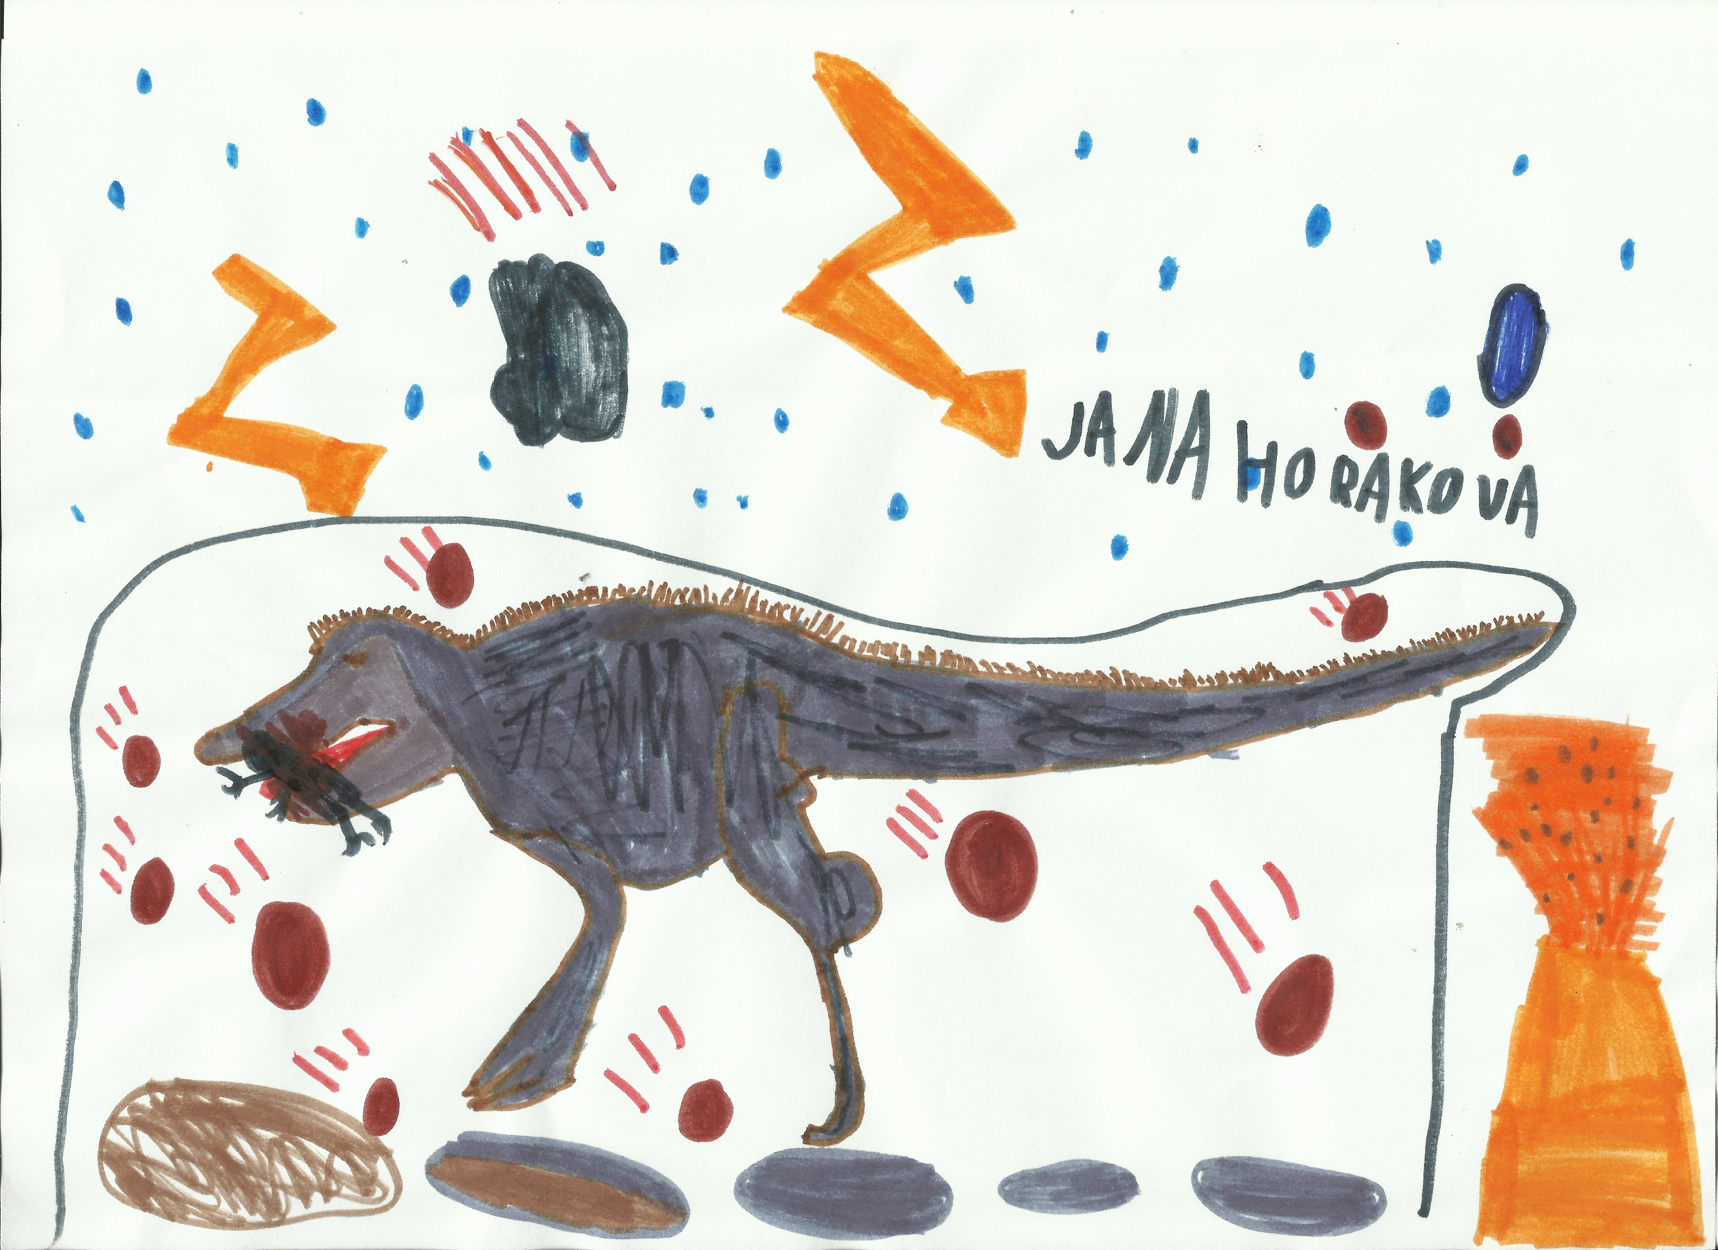
Sukcese
Jakub Horák
Narušení – disturbance
Velkoplošné
Polom, požár…
Maloplošné
Odklopení kamene, rozhrabaní od prasat…

Slide 8
Sukcese
Jakub Horák
Dělení
Primární (úplná disturbance)
Dojde k blokování či odstranění organického materiálu
Přirozená (výbuch sopky – vznik atolu, zalednění – vznik ledovce)
Člověkem způsobená (povrchová těžba, betonová dálnice)
Sekundární (neúplná)
Dojde k zahubení většiny živého, ale zůstane stále něco v zásobě

Slide 9
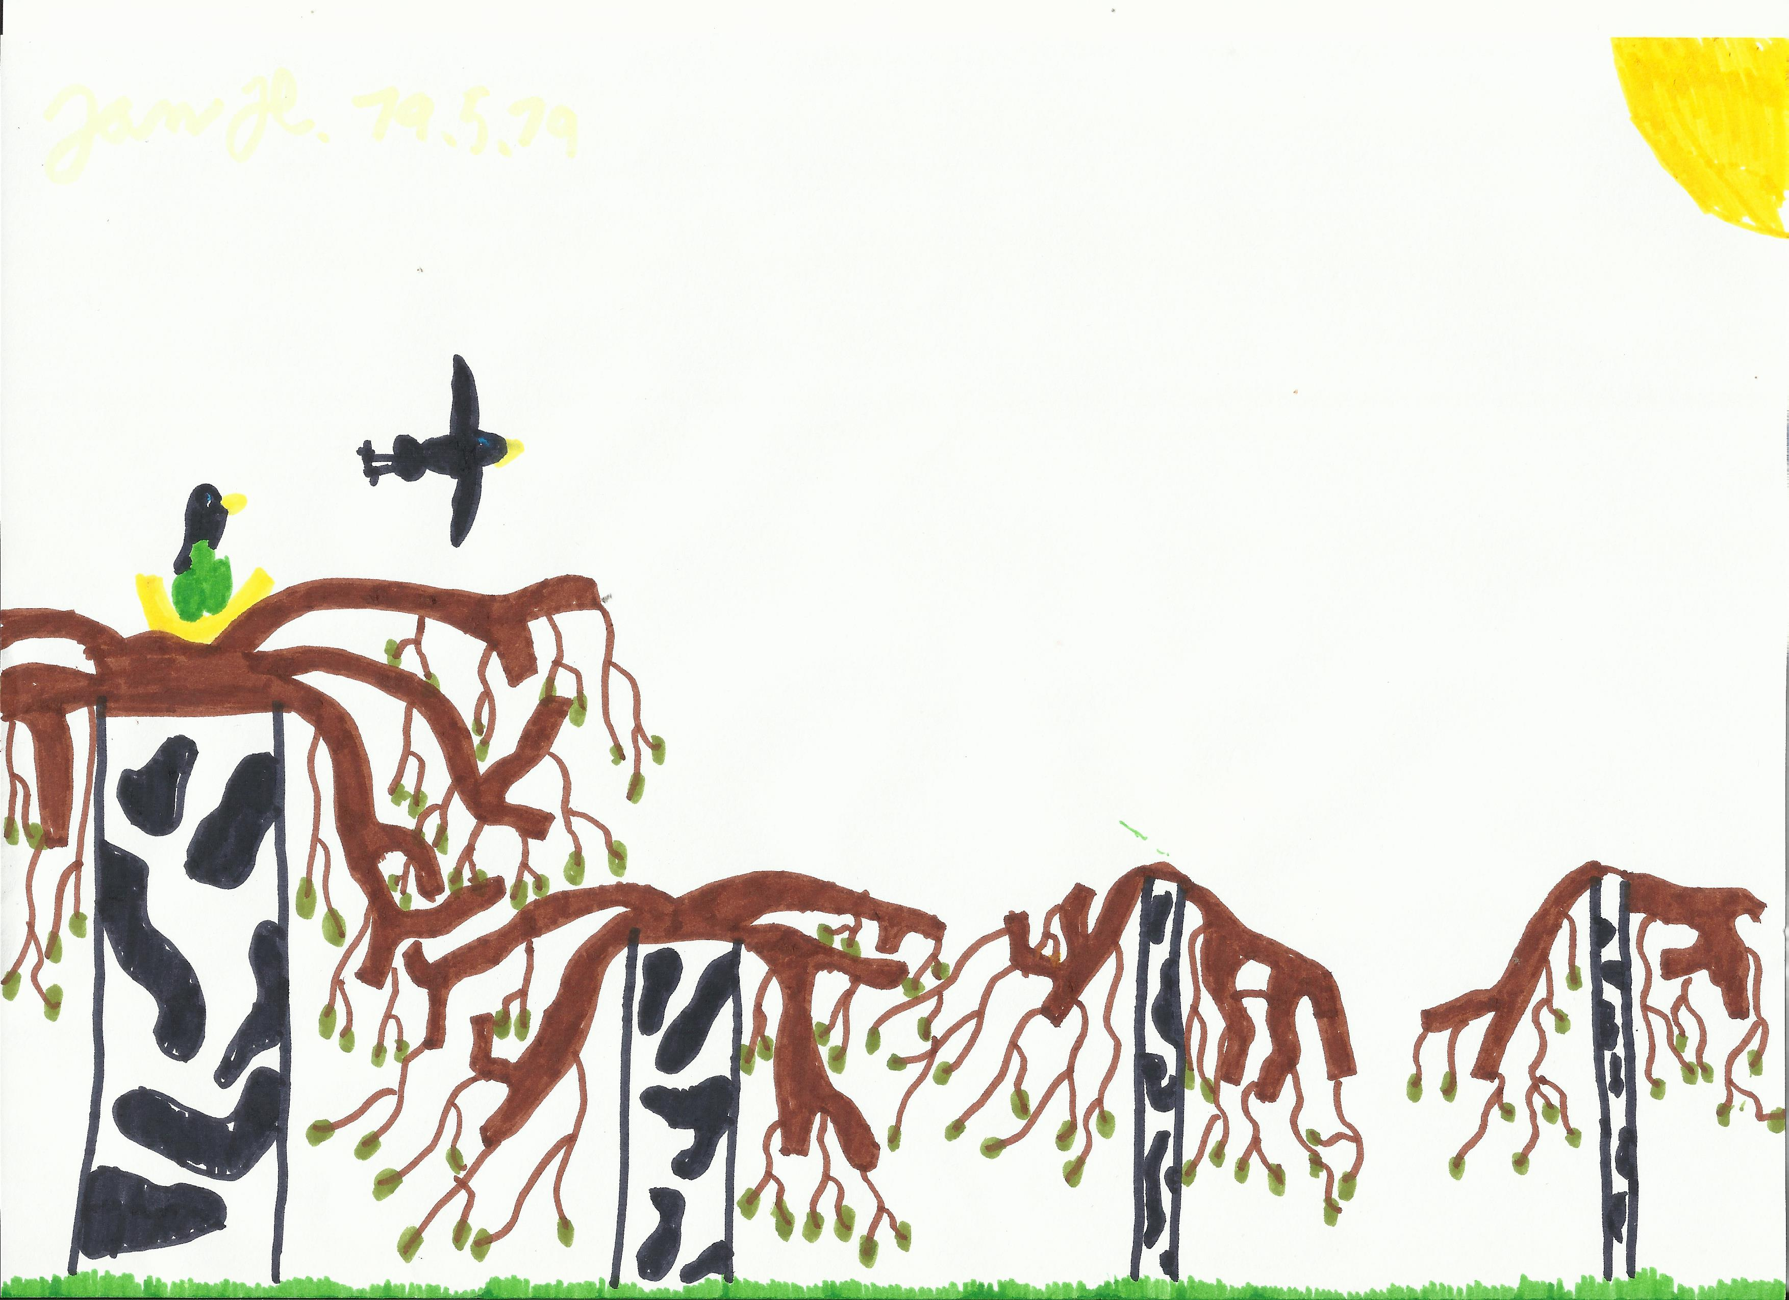
Sukcese
Jakub Horák
Další dělení
Facilitace (vylepšení)
Facilitátoři usnadňují kolonizaci stanoviště náročnějším druhům (bříza)
Inhibice (utlačení)
Kolonista inhibitor zabere rozhodující zdroje a další utlačuje (ořešák)

Slide 10
Sukcese
Jakub Horák
Některé sukcesní modely
Toleranční
Efekt dřívějšího druhu na růst druhu navazujícího bude neutrální
Autogenní
Postupný nárůst biomasy společenstva
Degradační
Organická hmota je rozkládána

Slide 11
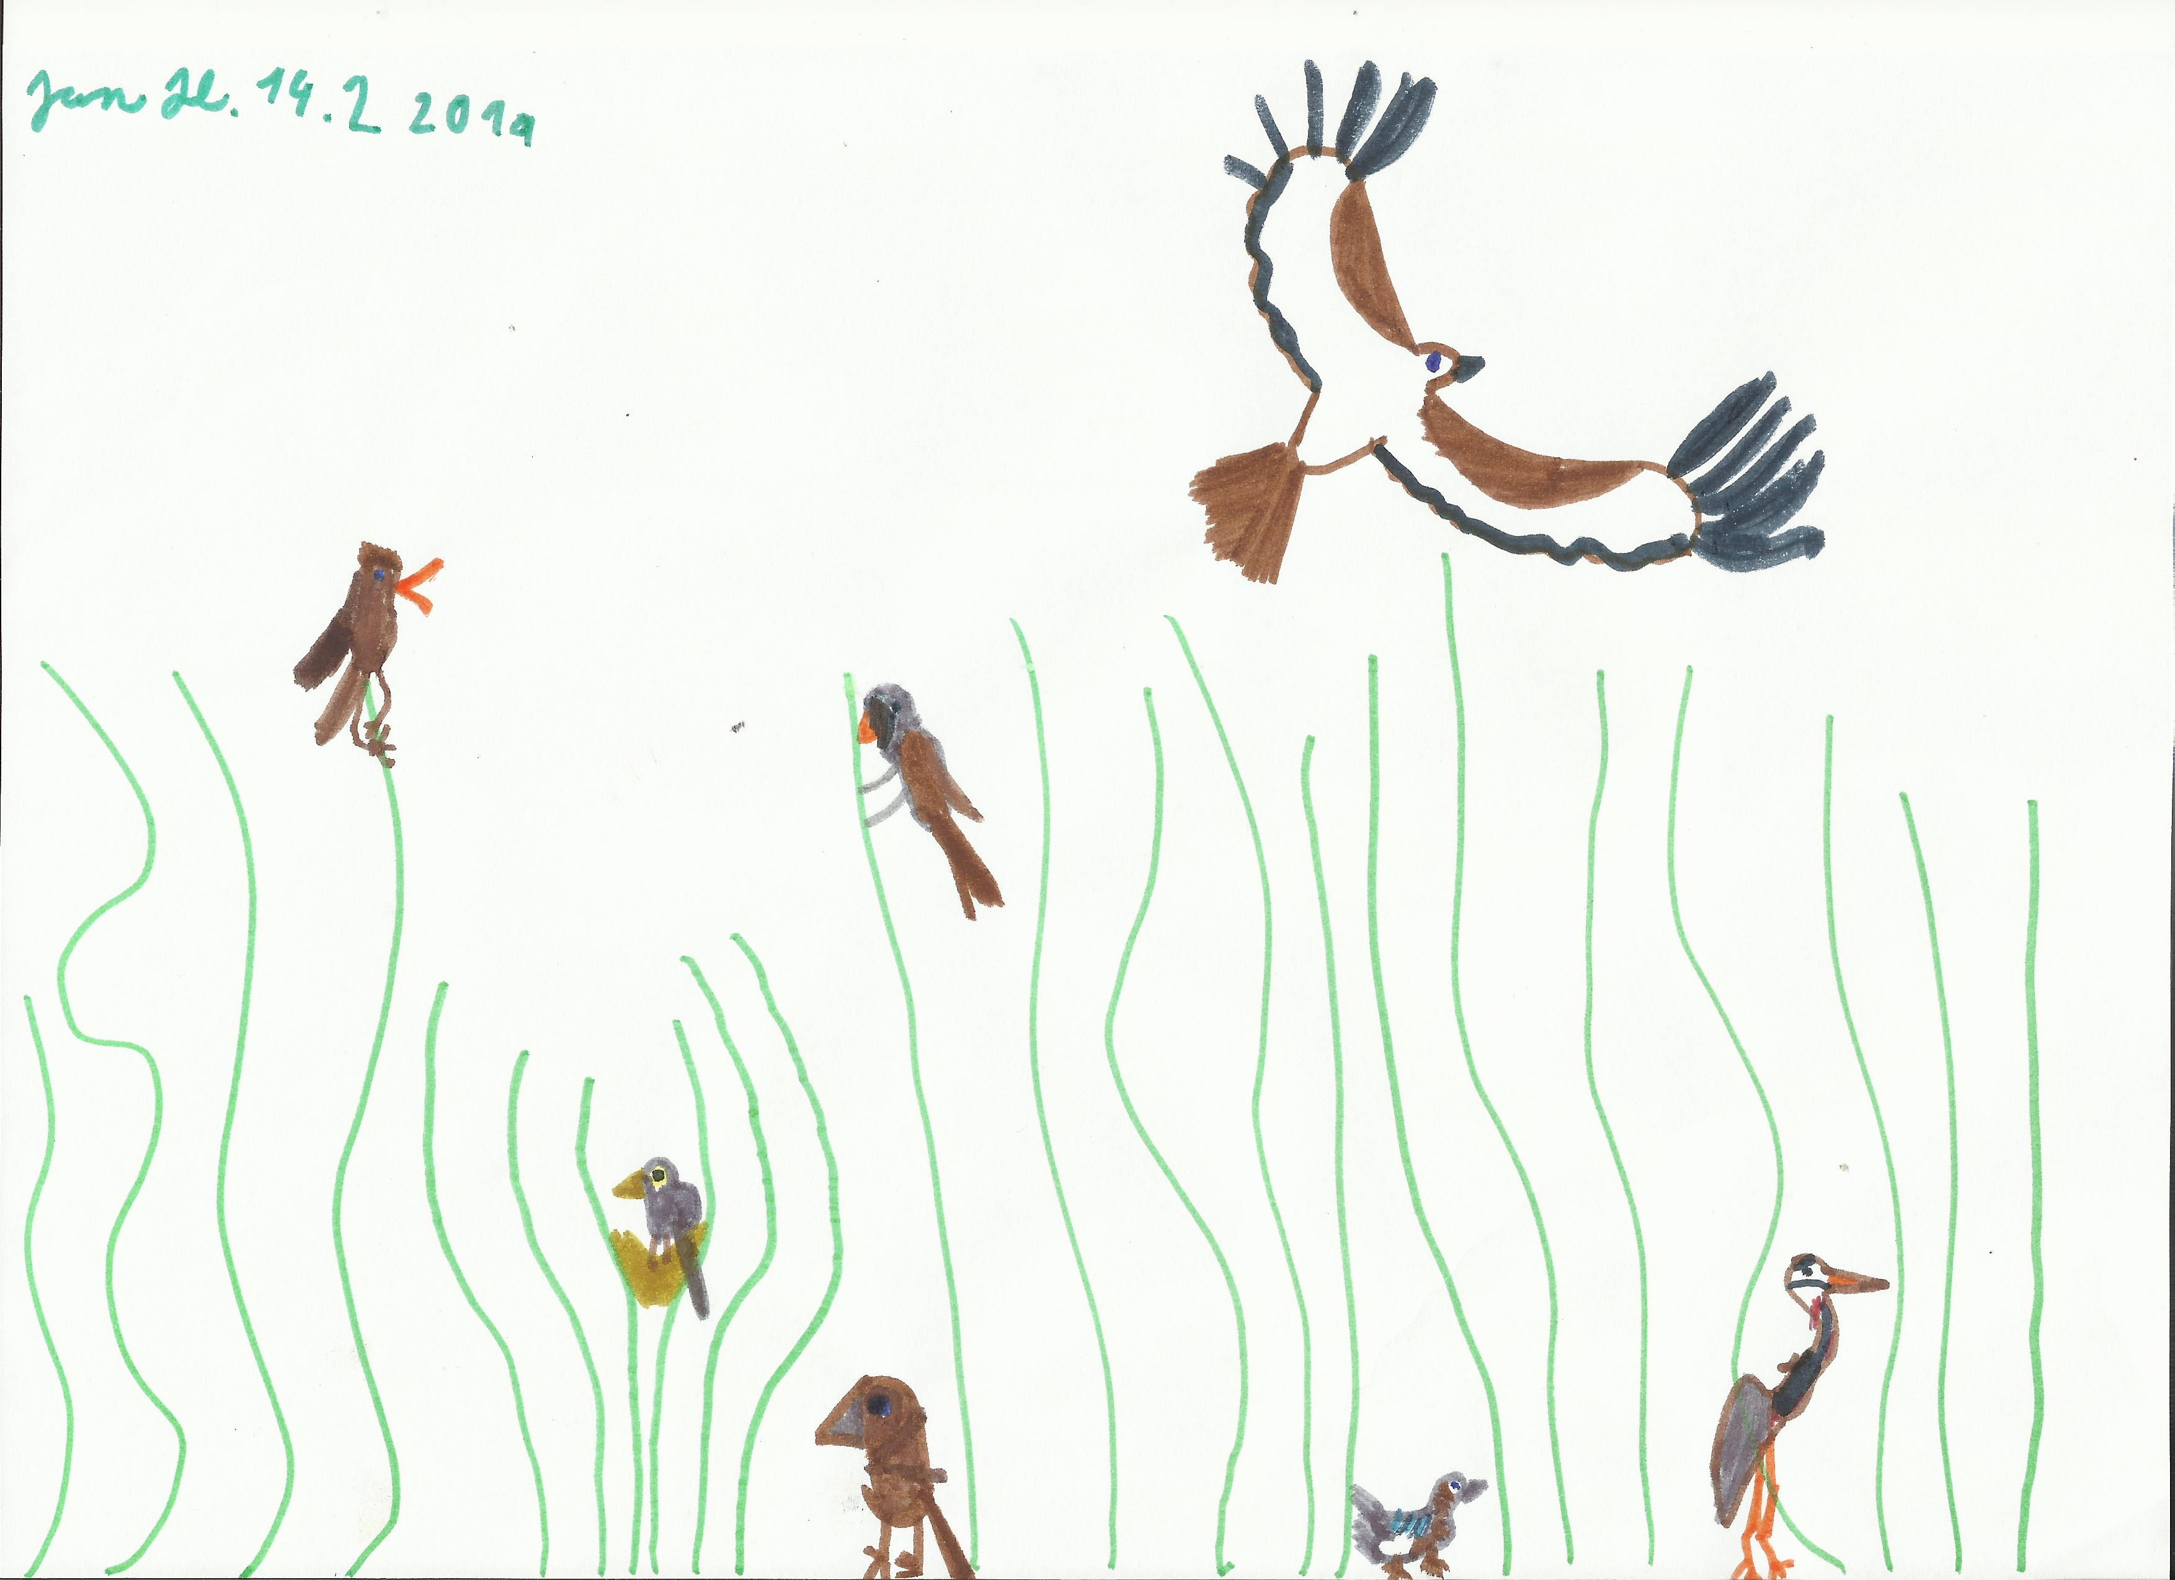
Sukcese
Jakub Horák
Faktory ovlivňující sukcesi
Abiotické
Světlo, voda, živiny
Biotické
Dostupnost druhů

Slide 12
Sukcese
Jakub Horák
Falanga a guerrilla
Klonální rostliny dle způsobu kolonizace (způsoby vedení války)
Guerrilla
Rostliny s lehkými semeny, šíří se na velké vzdálenosti, mají vysokou úmrtnost
Šíření tedy připomíná skok.
Falanga
Rostliny s těžkými semeny, šíří se pomalu, ale jistě
U hmyzu i kombinace (lýkožrout smrkový)

Slide 13
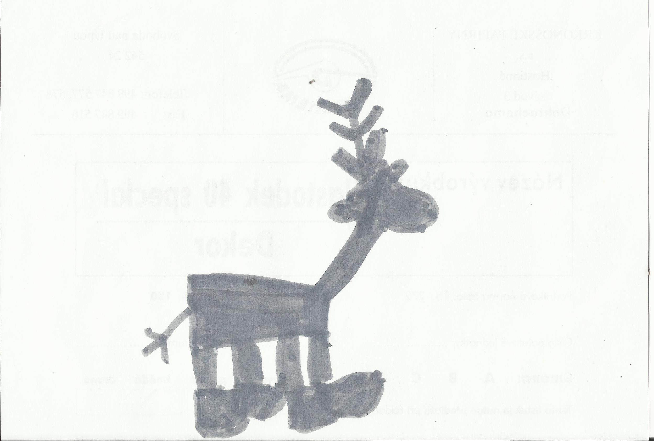
Sukcese
Jakub Horák
Sukcese v praxi
Chráněná území
K čemu vede bezzásahovost?

Slide 14
Sucese
Jakub Horák
Děkuji za pozornost

